Slide 1
GIÁO DỤC CÔNG DÂN 9
Bài 3: Tiết 6, 7
Tích cực tham gia
các hoạt động cộng đồng

Slide 2

MỤC TIÊU BÀI HỌC
01
02
03
04
05
Hiểu được thế nào là hoạt động cộng đồng; nêu được một số hoạt động cộng đồng.
Giải thích được sự cần thiết phải tham gia các hoạt động cộng đồng.
Nhận biết được trách nhiệm của học sinh trong việc tham gia vào các hoạt động cộng đồng.
Tham gia tích cực, tự giác các hoạt động chung của cộng đồng phù hợp với lứa tuổi do lớp, trường, địa phương tổ chức.
Phê phán biểu hiện thờ ơ, thiếu trách nhiệm với các hoạt động cộng đồng.

Slide 3

Hoạt động 1
KHỞI ĐỘNG

Slide 4
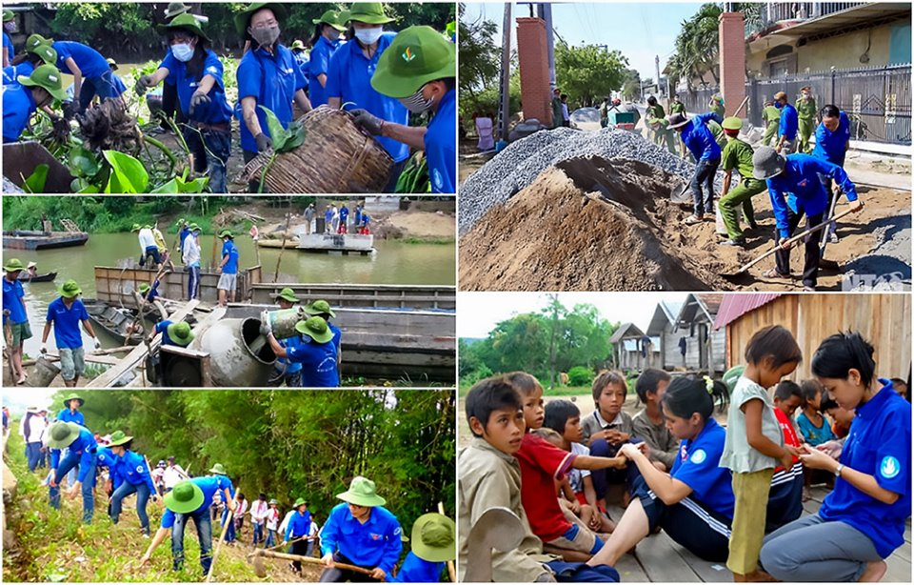
Em hãy kể lại tên những hoạt động, việc làm mà em và mọi người đã tham gia để giúp đỡ người khác.
Em hãy cùng hát và vỗ tay đều theo nhịp của giai điệu ca khúc “Mùa hè xanh” : https://www.youtube.com/watch?v=LJOQI4D-SsE

Slide 5

Hoạt động 2
KHÁM PHÁ

Slide 6
Nhiệm vụ 1: Em hãy đọc thông tin trong SGK tr.16-17 và thực hiện yêu cầu.
Em hãy xác định mục đích, kết quả và ý nghĩa của các hoạt động được đề cập trong thông tin này.
Em hãy chỉ ra những đối tượng có thể tham gia hoạt động cộng đồng.

Slide 7

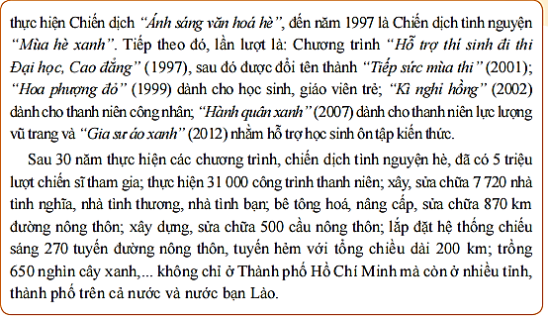

Slide 8
Em hãy xác định mục đích, kết quả và ý nghĩa của các hoạt động được đề cập trong thông tin này.
Em hãy chỉ ra những đối tượng có thể tham gia hoạt động cộng đồng.
Mục đích và ý nghĩa: Phát huy vai trò sức trẻ cùng chung tay tham gia hoạt động thiện nguyện, mang lại lợi ích cho cộng đồng.
Phù hợp với các lứa tuổi tham gia như HS Trung học cơ sở, HS Trung học phổ thông, sinh viên, thanh thiếu niên,...
Kết quả đạt được cụ thể là: 5 triệu lượt chiến sĩ tham gia; thực hiện 31 000 công trình thanh niên; xây, sửa chữa 7 720 nhà tình nghĩa, nhà tình thương;…

Slide 9

Hãy trình bày cách hiểu của em về hoạt động cộng đồng và giải thích vì sao phải tham gia hoạt động cộng đồng.

Slide 10

Tham gia hoạt động cộng đồng giúp mỗi cá nhân được rèn luyện về kĩ năng sống, sự trưởng thành và tinh thần trách nhiệm, đóng góp công sức, trí tuệ của mình vào công việc chung của xã hội.
– Hoạt động cộng đồng là những hoạt động được tổ chức trong nhà trường, xã hội bởi các cá nhân, tập thể, tổ chức và mang lại lợi ích chung cho cộng đồng.
Từ đó, góp phần tạo dựng mối quan hệ đoàn kết, nhân ái, cùng chung tay xây dựng đất nước giàu mạnh.
Phong trào kế hoạch nhỏ; Nụ cười hồng; Đền ơn đáp nghĩa; Hiến máu nhân đạo; Bảo vệ môi trường; Mùa hè xanh; Kì nghỉ hồng;...

Slide 11
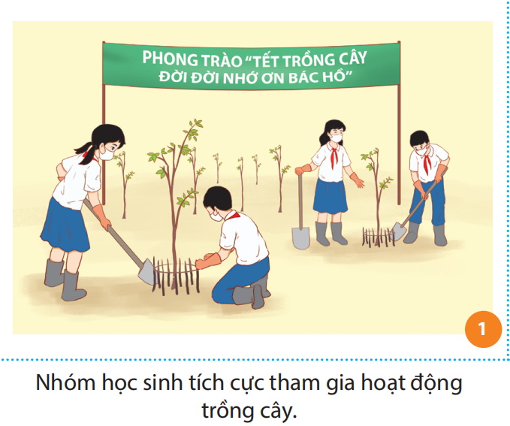
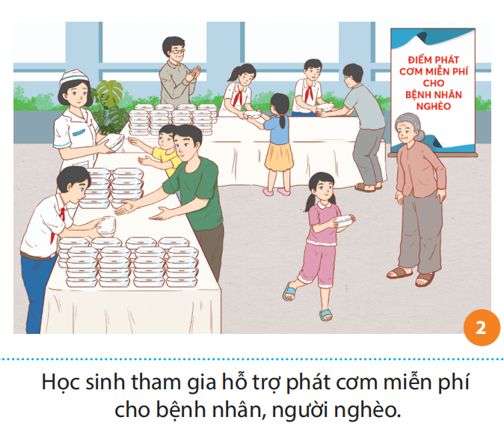
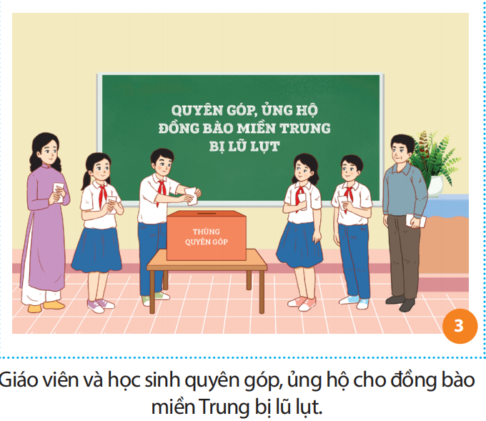
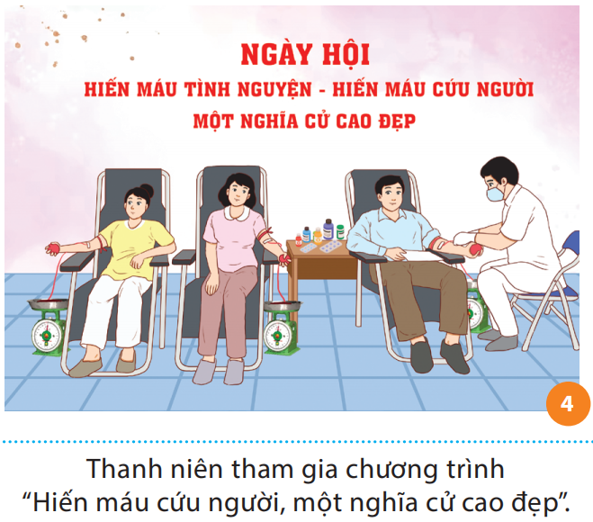
Nhiệm vụ 2: Em hãy quan sát hình ảnh, đọc các trường hợp trong SGK tr.17-18 và trả lời câu hỏi.
Từ các hình ảnh này, em hãy cho biết ở trường, lớp, địa phương của em đã tổ chức những hoạt động nào. Em đã tham gia những hoạt động nào?
Những việc nào mà em cảm thấy hài lòng và chưa hài lòng về tinh thần, thái độ của mọi người khi tham gia những hoạt động cộng đồng?

Slide 12
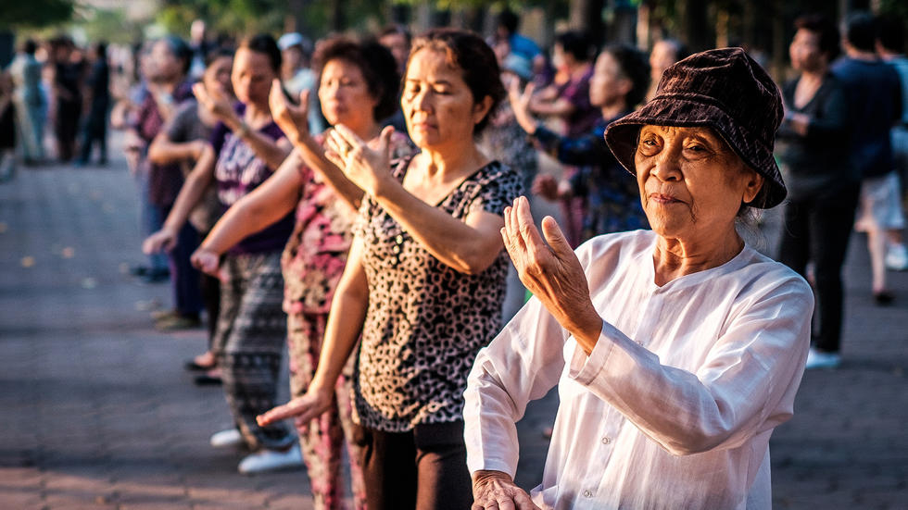
Trường hợp 1
Em suy nghĩ như thế nào về hành vi, việc làm của nhân vật trong trường hợp 1?
Bà H là thành viên của Hội Khuyến học, Hội Người cao tuổi và rất tích cực tham gia các hoạt động tại địa phương. Thấy bà dành thời gian quá nhiều cho hoạt động cộng đồng, con cháu bà có ý khuyên can. Một số người hàng xóm không muốn tham gia các hoạt động cộng đồng cho rằng, bà đã lớn tuổi, nên dành thời gian để nghỉ ngơi, chăm lo cho bản thân và gia đình.
Bà H là tấm gương sáng về lòng nhân ái, tuy lớn tuổi nhưng bà vẫn chọn niềm vui là dành thời gian để tham gia vào các hoạt động cộng đồng của địa phương.

Slide 13

Trường hợp 2
Em suy nghĩ như thế nào về hành vi, việc làm của các nhân vật trong trường hợp 2 và đưa ra lời khuyên nào?
Bạn N, bạn T, bạn H là nhóm bạn chơi thân với nhau, học tốt và chăm chỉ luyện tập thể thao. Tuy nhiên, cả ba bạn đều rất ngại tham gia hoạt động cộng đồng và luôn tìm lí do để không tham gia các hoạt động vì cộng đồng do trường, lớp và địa phương tổ chức.
Bạn N, bạn T và bạn H chưa thể hiện được tinh thần trách nhiệm, sự chia sẻ cùng với cộng đồng và mọi người xung quanh. Lời khuyên dành cho các bạn là nên sắp xếp thời gian để có thể cân đối cả việc học, rèn luyện thể thao và tham gia hoạt động cộng đồng, nhằm phát triển bản thân một cách toàn diện.

Slide 14
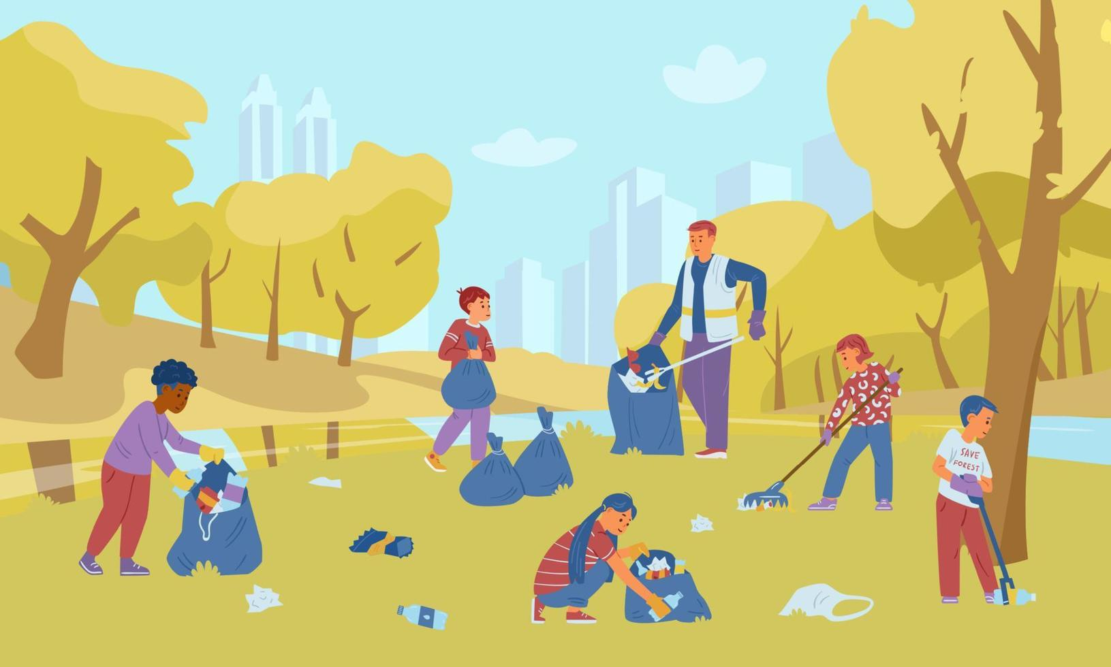
Nhiệm vụ 3: Em hãy lựa chọn một hoạt động cộng đồng phù hợp với bản thân để xây dựng kế hoạch tham gia hoạt động đó.
Gợi ý:
– Cần lựa chọn hoạt động vừa sức, thường xuyên được tổ chức tại địa phương hoặc trường, lớp.
– Xác định rõ những việc làm phù hợp với khả năng của bản thân.
– Tham khảo mẫu kế hoạch trong SGK tr.19.

Slide 15
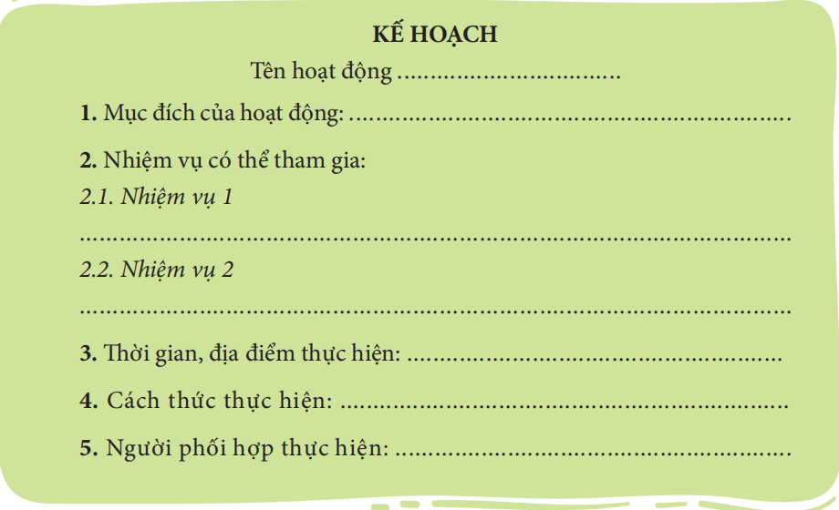

Slide 16
TỔNG KẾT
Hoạt động cộng đồng là những hoạt động được tổ chức trong nhà trường, xã hội bởi các cá nhân, tập thể, tổ chức và mang lại lợi ích chung cho cộng đồng như: Phong trào kế hoạch nhỏ; Nụ cười hồng; Đền ơn đáp nghĩa; Hiến máu nhân đạo; Bảo vệ môi trường; Mùa hè xanh; Kì nghỉ hồng;...
Tham gia hoạt động cộng đồng có ý nghĩa nhân văn sâu sắc, giúp mỗi cá nhân được rèn luyện về kĩ năng sống, sự trưởng thành và tinh thần trách nhiệm, đóng góp công sức, trí tuệ của mình vào công việc chung của xã hội. Từ đó, góp phần tạo dựng mối quan hệ đoàn kết, nhân ái, cùng chung tay xây dựng đất nước giàu mạnh.
Học sinh cần nâng cao ý thức trách nhiệm, tích cực, tự giác tham gia vào các hoạt động chung của cộng đồng phù hợp với lứa tuổi do lớp, trường, địa phương tổ chức. Đồng thời, cần phê phán biểu hiện thờ ơ, thiếu trách nhiệm với các hoạt động cộng đồng.

Slide 17

Hoạt động 3
LUYỆN TẬP

Slide 18
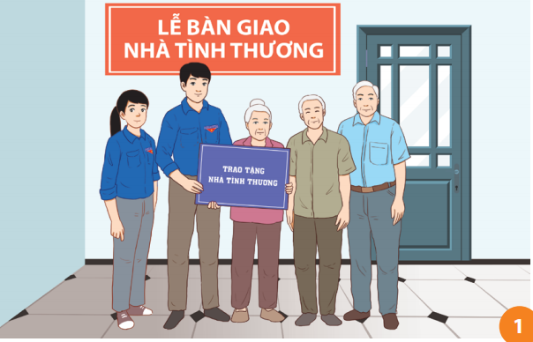
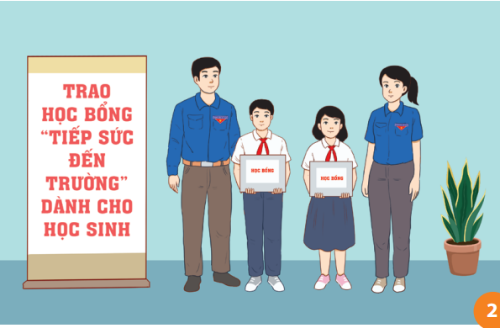
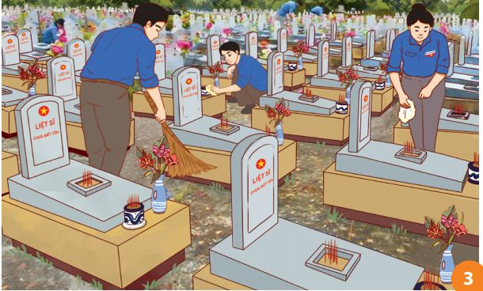
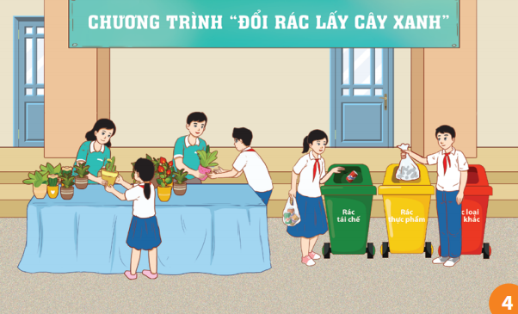
Nhiệm vụ 1:
Em hãy xác định tên và ý nghĩa của hoạt động trong mỗi hình ảnh trong SGK tr.20

Slide 19
1. Xây nhà tình thương, thể hiện lòng nhân ái, giúp đỡ người khó khăn.
2.Tiếp sức đến trường, giúp đỡ HS khó khăn, phát huy truyền thống nhân ái và hiếu học.
3. Chăm sóc nghĩa trang liệt sĩ, thể hiện truyền thống về lòng biết ơn, uống nước nhớ nguồn của dân tộc ta.
4. Chương trình “Đổi rác lấy cây xanh”, giáo dục HS có ý thức bảo vệ môi trường, không xả rác và trồng nhiều cây xanh.

Slide 20
Nhiệm vụ 2:
Từ câu hát “Đừng hỏi Tổ quốc đã làm gì cho ta mà cần hỏi ta đã làm gì cho Tổ quốc hôm nay” trong ca khúc Khát vọng tuổi trẻ của nhạc sĩ Vũ Hoàng, em hãy viết bài thuyết trình về tinh thần cống hiến của tuổi trẻ và phê phán những biểu hiện thờ ơ, thiếu trách nhiệm trong các hoạt động cộng đồng.

Slide 21



Nhiệm vụ 3: Dựa vào kế hoạch tham gia hoạt động cộng đồng của bản thân, em hãy xác định các đối tượng có thể tham gia và vận động họ cùng thực hiện.

Slide 22

Hoạt động 4
VẬN DỤNG

Slide 23


Nhiệm vụ
Em hãy thực hiện kế hoạch tham gia hoạt động cộng đồng của bản thân đã được xây dựng trong hoạt động khám phá và báo cáo kết quả thực hiện (thông qua đoạn phim ngắn hoặc hình ảnh, bài thu hoạch,...).

Slide 24

Tạm biệt và hẹn gặp lại các em
ở bài học tiếp theo.

